Slide 1

自動化の波
Notes:
１．ビジョン及び戦略は経営品質検討チームの検討結果を元にしています。（経営者に相談して進めたとのことです）
２．NSC集中事業の定義は戦企室長・総企室の検討結果を織り込んでいます。
３．本社BSCのKFSとカンパニーBSCのKFSは一致させました。,KPIの設定の考え方は本社ガイドラインに従い、カンパニーで実行可能と考えられるものを選定しました。
４．類似のKPIを検討する場合は本社KPIになるべく一致させました。（本社に報告するデータ収集の手間を省く）
５．新規設定のKPIは斜字赤色で示しました（０１年度下期比で新規）

Slide 2
AI
（１）AIとは
Artificial（人工的な） Intelligence（知性、知能、理解力）⇒人工知能
人工知能とは、
人間の脳が行っている知的な作業をコンピュータで模倣したソフトウェアやシステム。
具体的には、人間の使う自然言語を理解したり、論理的な推論を行ったり、経験から学習したりするコンピュータプログラムなどのことをいう。人工知能の応用例としては、専門家の問題解決技法を模倣するエキスパートシステムや、翻訳を自動的に行う機械翻訳システム、画像や音声の意味を理解する画像理解システム、音声理解システムなどがある。 ＜出展＞IT用語辞典 e-Words
現段階では、人工知能について厳密な定義というものはまだ定まっていない（人工知能研究者、研究機関によってその解釈や認識に多少のずれがある）
人工的に作られた人間のような知能
人工知能に関する名著「人工知能は人間を超えるか ディープラーニングの先にあるもの」の著者である松尾氏の言葉

Slide 3
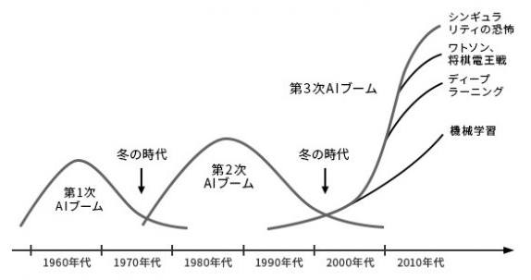
AI
（２）AI（人工知能）の歴史
ビッグデータの普及
1947年 アラン・チューリングによって人工知能の「概念」が提唱される
1986年 CKGに実習ロボット
（５関節ロボット）導入
1956年 ジョン・マッカーシーが公の場では初めて「人工知能」と名付けた
ディープラーニング（後述）の発見
人工知能の影響力や脅威の伝達
第１次AIブームは、「推論・探索」による特定の問題を解く研究の時代。しかし、簡単な問題は解けても、現実の問題は解けなかった。
第2次AIブームはコンピュータに「知識」を与える試みがなされた時代。ルール(条件)に基づいたデータを入力することで投資判断や医学診断などの意思決定を促す、エキスパートシステム(専門家の判断を代行するシステム)が実用化された。だが、専門的な狭い分野の知識はルール化しやすくても、一般常識のような広い知識をルール化して入力することは膨大な手間がかかりすぎて現実的ではなかった。さらにフレーム問題やシンボルグラウンディング問題と呼ばれる、人間ならごく当たり前にやっていることが、コンピュータには途方もない作業になってしまうという難問が立ちはだかって行き詰まりを見せた。
＜出典＞人工知能は人間を超えるか ディープラーニングの先にあるもの

Slide 4
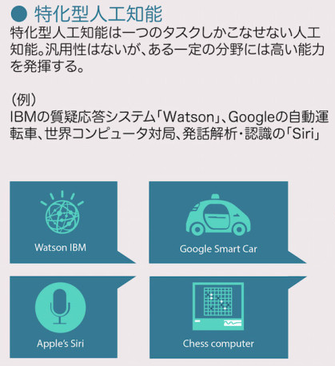
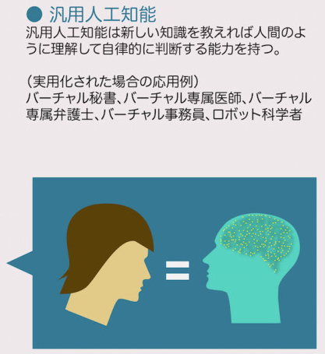
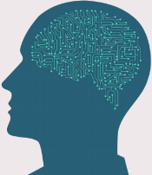
AI
（３）AI（人工知能）の分類
“理化学研究所で研究室を主宰し、NPO法人「全脳アーキテクチャ・イニシアティブ」の副代表も務める高橋恒一氏”曰く
現在、人工知能研究者の
95%以上がこの分野で研究をしている
汎用人工知能の実用化の時期は
「15年後あたりを目指している

Slide 5
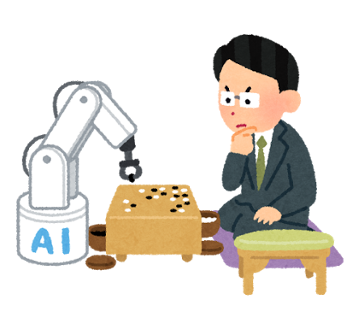
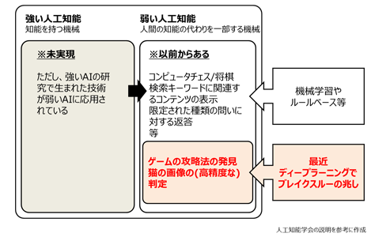
AI
（４）AI（人工知能）の類型
AIが備える機能やその高度さによる分類で、AIがどれだけ人間の精神を模倣するかという区分
類型 | 機能 | 存在イメージ | 具体例
強いAI | 人間のようにものごとを認識し、人のように仕事を行う、あたかも人間のような自意識を備えているAI | SF映画やアニメの世界に登場するAIのような存在 | C3PO ドラえもん 鉄腕アトム
弱いAI | 人間のような自意識を備えていないもの | 代わりに人間の知能の一部を代替するが、あくまで「機械的」な存在 | Pepper ルンバ Google検索

Slide 6
AI
（５）AI（人工知能）のしくみ
①機械学習
機械学習とは、
大量のデータを反復的に分析して、そこに潜むパターンを見つけ出すこと。
これは、人間が自然に行っている「学習能力と同様の機能」をコンピュータで実現しようと
しているもの。
これによって、コンピューターで分析した結果を新たなデータにあてはめることで、パターンに
したがって将来を予測したりすることができるようになる。 ＜出展＞侍エンジニア塾
②ディープラーニング
ディープラーニング（深層学習）とは、
データの特徴を学習して事象の認識や分類を行う「機械学習」の手法の1つ。
長年の間、困難だと思われていた「自ら学ぶコンピューターをつくれること」が最大の特徴。
「人工知能の革命」とも言われ、間違いなく人工知能の中心にいる主役で、人工知能
が再度注目されるきっかけとなった技術である。
データの特徴をより深いレベルで学習し、コンピューターが自ら特徴を認識できるため、
音声認識や画像認識などで応用がされはじめている。 ＜出展＞侍エンジニア塾

Slide 7

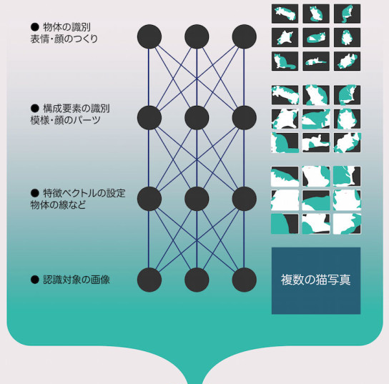
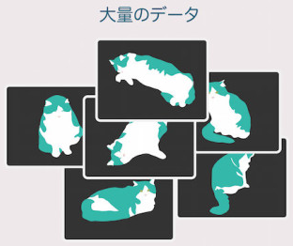





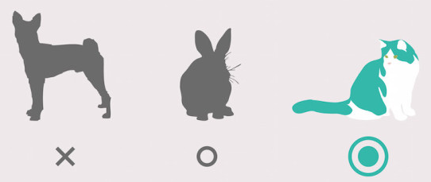
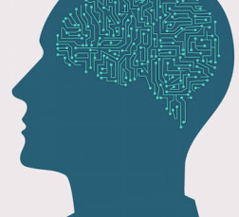

AI
（６）ディープラーニング

Slide 8
AI
（７）AIの実用例
①ウェブサイト作成
「The Grid」というサービスは、サイトの目的を設定して、画像とテキストをアップロードするだけでサイトが自動的に出来上がる仕組みを提供しています。それも数分という短時間で。
②コールセンター
IBMが開発している人工知能のワトソンは、既に国内外の銀行や保険会社のコールセンターでの実用化が進んでいる。人工知能が音声認識を行って会話の内容を文字ベースで記録するほか、顧客の声をリアルタイムで解析し、顧客の課題を突き止め、その回答の手助けとなる情報を、オペーレーターの手元に表示する。
https://www.ibm.com/smarterplanet/jp/ja/ibmwatson/
③人工知能ドクター
人工知能は医療の分野での活躍も期待されている。例えば医学雑誌や最新の論文データ、臨床医療のデータを取り込み、数十万件に及ぶ医学的根拠を学習した人工知能が実現できれば、経験豊富なベテラン医師よりも正確な診断を下せるようになる。
④自動運転
⑤ルンバ
・
・

Slide 9
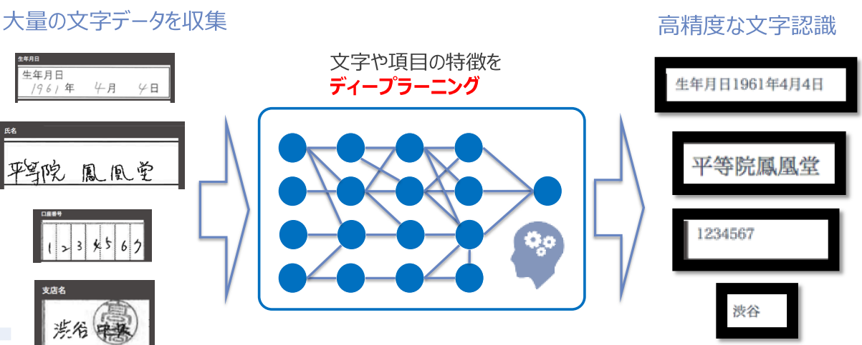
AI
（７）AIの実用例
⑩文字認識（OCR）
OCR（Optical Character Recognition/Reader）
AI-OCRとは、収集した大量の文字データから文字の特徴をディープラーニングし、高精度な文字認識を可能とするソリューション

Slide 10
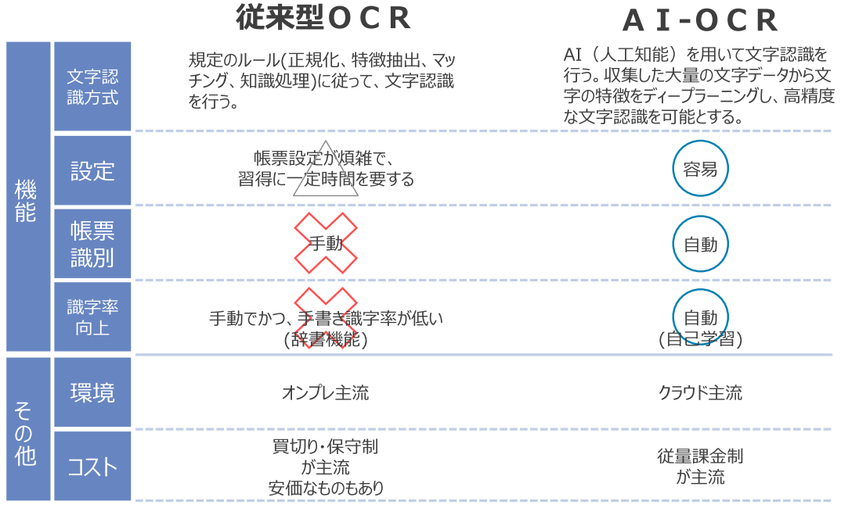
AI
（７）AIの実用例
⑩文字認識（OCR）
従来型OCR / AI OCRの違い

Slide 11
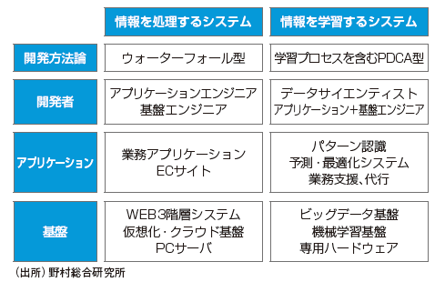
AI
（８）AIがシステム開発に与える影響
AIを企業の情報システムの一部として活用する場合、そのシステム開発は今までのシステム開発とは大きく異なることを理解する必要がある。
※特に注意が必要なのは、機械学習を利用するシステムは処理フローなどで定義をしないため、結果として構築されたシステムが要件と照らし合わせて適切であるか否かの評価が困難な点

Slide 12
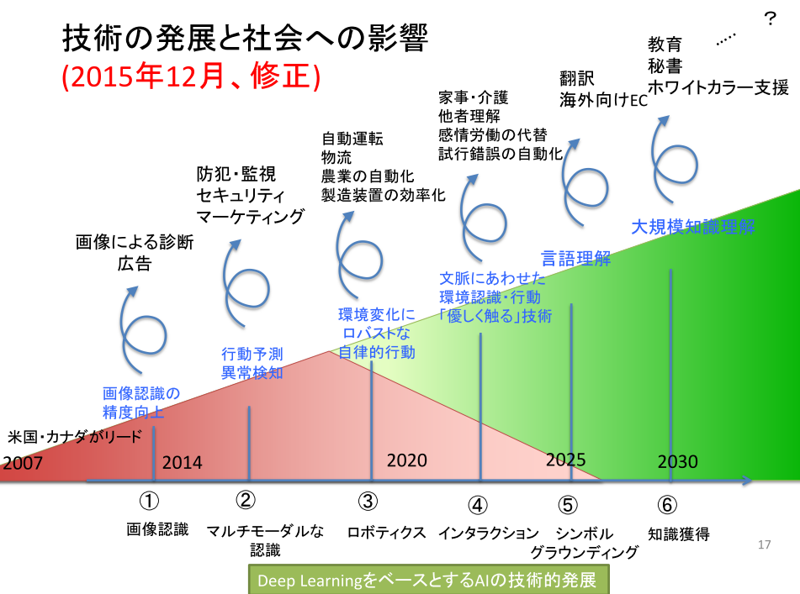
AI
（９）
＜出展＞AIの技術革新の進展による社会への影響について（東京大学 松尾豊氏）

Slide 13
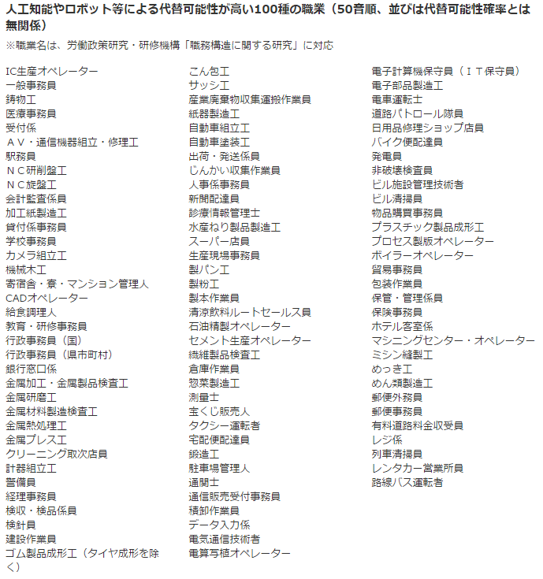
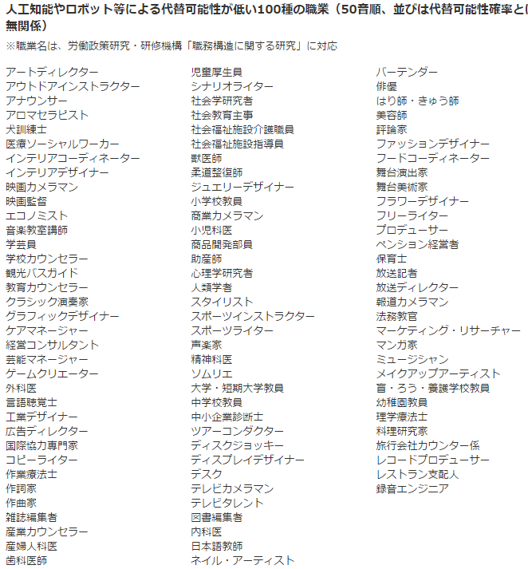
AI
（10）今後の職業の変化（10年～20年で日本の労働人口の約49％が人工知能等で代替可能に）
可能性大
可能性小
＜出展＞AIの技術革新の進展による社会への影響について（東京大学 松尾豊氏）
NRI 野村総合研究所 NEWS RELEASE 2015年12月2日 https://www.nri.com/jp/news/2015/151202_1.aspx

Slide 14
AI
（11）今後、重要となる仕事
●対人間のコミュニケーション
– 低付加価値のサービスは機械化・ロボット化
– 高付加価値のサービスは人間が
– コミュニケーション力や人間力が重要に（時代を超えて重要）
●人工知能、ロボットを使う仕事
– プログラム、システム開発
– 教える（教師データを与える）、補完する
– 判断、指示、責任
●創造性や価値に関する仕事
– 「生命」由来のもの
– ものまねではない創造性
– ニーズを捉える企画や経営
＜出展＞AIの技術革新の進展による社会への影響について（東京大学 松尾豊氏）

Slide 15
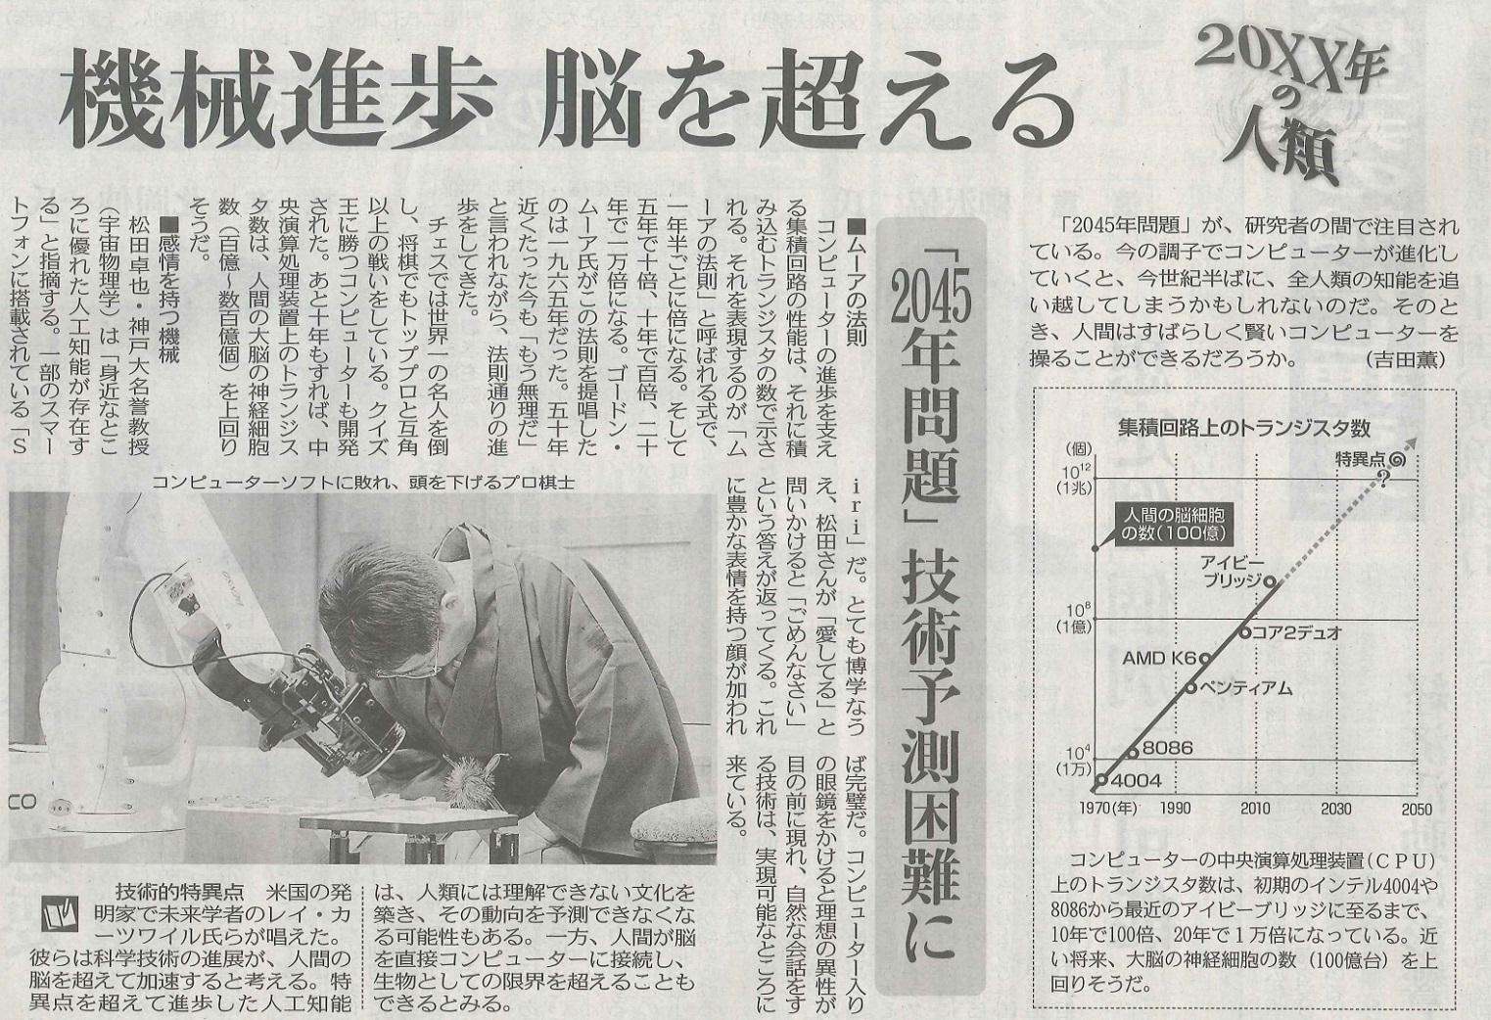
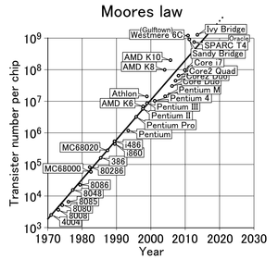
AI
（12）2045年問題
「2045年問題」とは2045年にはコンピューターの性能が人間の脳を超えるという予測です。この予測はコンピューターチップの性能が18ヶ月(1.5年)毎に2倍になると予測した「ムーアの法則」に基づいて作られています。
「シンギュラリティ（技術的特異点）」とはコンピューターの知能が人間を超える現象、またはその瞬間を意味する言葉
＜出展＞NAVERまとめ 『人工知能』が支配する近未来。 2045年問題。シンギュラリティ(技術的特異点) の危険性

Slide 16
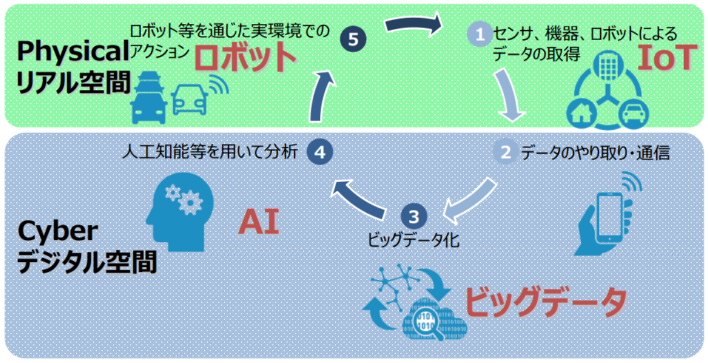
まとめ
急速な技術革新により、IoT、ビッグデータ、AIはみんな繋がっている。
経済・社会も大きく変革することが予想され、どのような分野にどのような人材（技術）が求められるか？は注視しておく必要がある！
＜出展＞IoT、AI、ロボットに関する経済産業省の施策について, https://www.iajapan.org/iot/event/2016/pdf/3_01_sano.pdf

